Slide 1
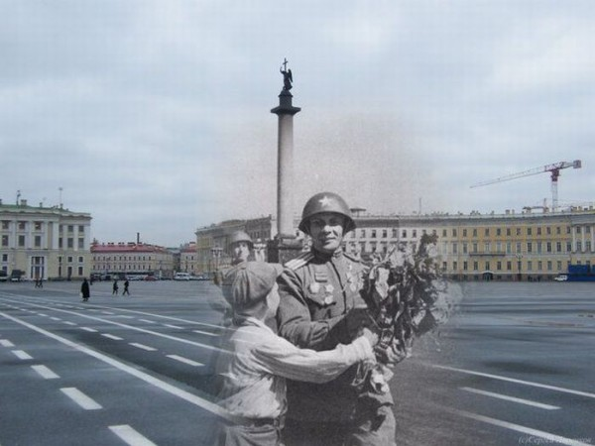

СОГРЕЕМ ПАМЯТЬЮ СЕРДЦА!
ВИРТУАЛЬНАЯ ЭКСКУРСИЯ
по Адмиралтейскому району
для детей и родителей подготовительной группы
экскурсию подготовила воспитатель ГБДОУ №131 Торопова Н.Л.

Slide 2
Цель: получить положительные эмоции от получения новых знаний о героическом подвиге жителей города в годы войны при совместной работе детей и родителей в условиях дистанционной поддержки.
Задачи:
Продолжить обогащать знания детей и родителей о героическом прошлом нашего города.
Закрепить знания детей об архитектурном облике Адмиралтейского района.
Продолжать формировать чувство патриотизма, любви к родному городу, чувство гордости за защитников Отечества.
Воспитывать уважение к прошлому и настоящему своей страны.
Ожидаемые результаты:
Привлечение родителей к активному участию в образовательный процесс через организацию интересных форм работы в условиях дистанционной поддержки.
Получить положительные эмоции от совместной работы.
Объединение интересов семьи и ДОУ в вопросах воспитания и развития детей.
Укрепляет доверительные отношения между педагогами и родителями.

Slide 3
Дорогие наши дети и родители!
Приближается праздник, значимость которого остается неизменной. Победа в Великой Отечественной войне – наша слава и гордость.
Сегодня приглашаю вас вместе со мной совершить необычную экскурсию по улицам родного района. Именно в нашем районе много архитектурных памятников. Сегодня мы с вами увидим, как выглядели улицы района и памятники архитектуры в годы войны (черно-белые фотографии), и какие они сейчас. Но как горожане смогли сберечь эту красоту в годы войны, как сохранили памятники, скульптуры, дворцы и храмы?

Slide 4
Нам пора!!! В добрый путь!!!
Но сначала хочу обратиться именно к вам, уважаемые взрослые: «А часто ли мы задумываемся о том, кого можно считать настоящими героями и какой смысл кроется за словом «героизм»?
Вот уже семьдесят пять лет как мы наслаждаемся мирным небом над головой — и всё благодаря отваге, самоотверженности и патриотизму наших дедушек, прадедушек и прабабушек. В детстве не задумываешься о таких серьёзных вещах и невнимательно слушаешь рассказы о войне от взрослых. Сегодня, когда нашей безопасности практически ничто не угрожает... Темп жизни стремительно растёт; развивается техника, одаряя нас различными удобствами и благами…. В этой суете жизни мы упускаем самое-самое главное: нашей задачей является бережно хранить эту память и передавать последующим поколениям. Ход истории изменить нельзя, но можно и нужно извлекать из прошлого те уроки, которые оно нам диктует. Без уважения к истории своего Отечества нельзя воспитать у детей чувства собственного достоинства и уверенности в себе.
Ни один музей на свете не сможет стать лучшим хранителем всего незабвенного, чем наше сердце.
P.S.: О том, как спасали памятники Ленинграда, снято немало фильмов, фотографий и записано воспоминаний очевидцев . Если вы или ваш ребёнок заинтересуется этой темой – можете найти эту информацию самостоятельно.

Slide 5
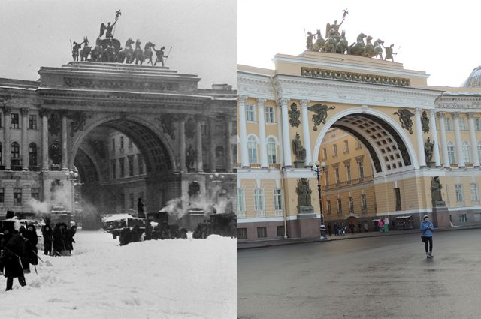
АРКА ГЛАВНОГО ШТАБА
Война 1941-1945 гг. – это трагические страницы в истории Ленинграда, находившегося под угрозой полного уничтожения. С первого дня войны началась работа по спасению исторических ценностей. Без отдыха трудились сотрудники Эрмитажа и других музеев. Самыми сложными были крупные архитектурные объекты, а также шпили и купола соборов. Именно они могли стать ориентирами для немецких артиллеристов и лётчиков вражеской авиации.

Slide 6
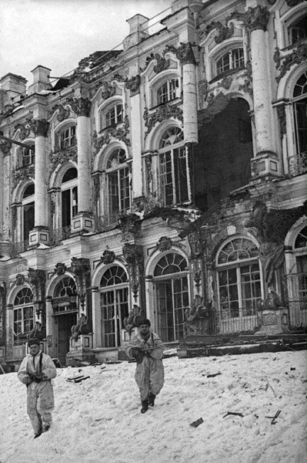
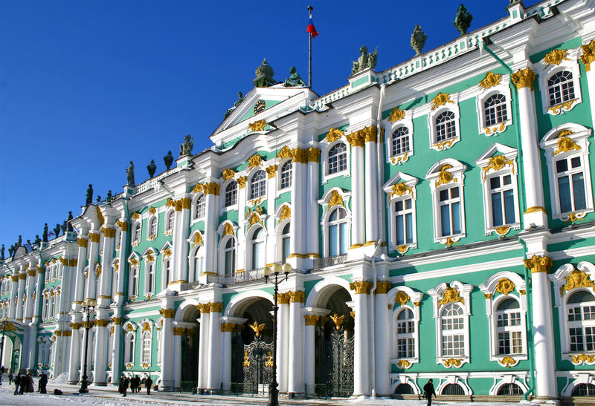
Эрмитаж
Война стала страшным испытанием и для Эрмитажа. Помимо сотрудников самого музея, готовить экспонаты к отправке в эвакуацию помогали сотни ленинградцев, которые любили Эрмитаж. План предполагал три вида защиты архитектурных памятников города: памятники, зарытые в землю; памятники, укрытые мешками с песком и деревянными конструкциями и замаскированные памятники.

Slide 7
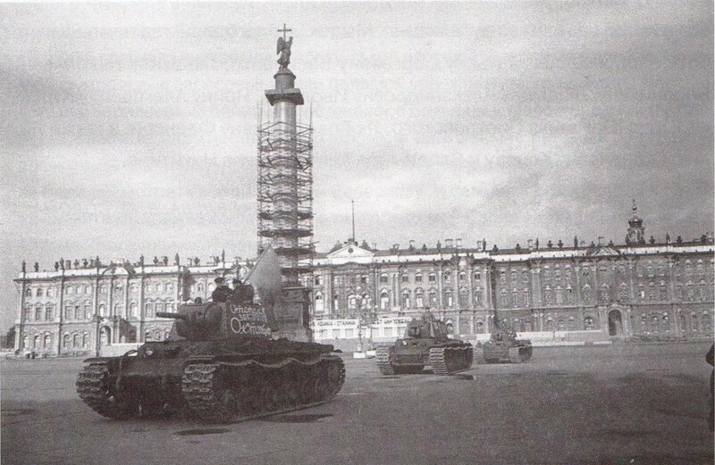
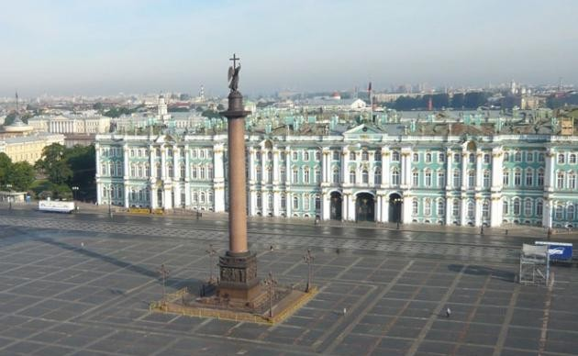
Дворцовая площадь
Александровская колонна
Александровскую колонну успели закрыть щитами и мешками с песком только на две трети. В результате установленный на вершине ангел получил «осколочное ранение».

Slide 8
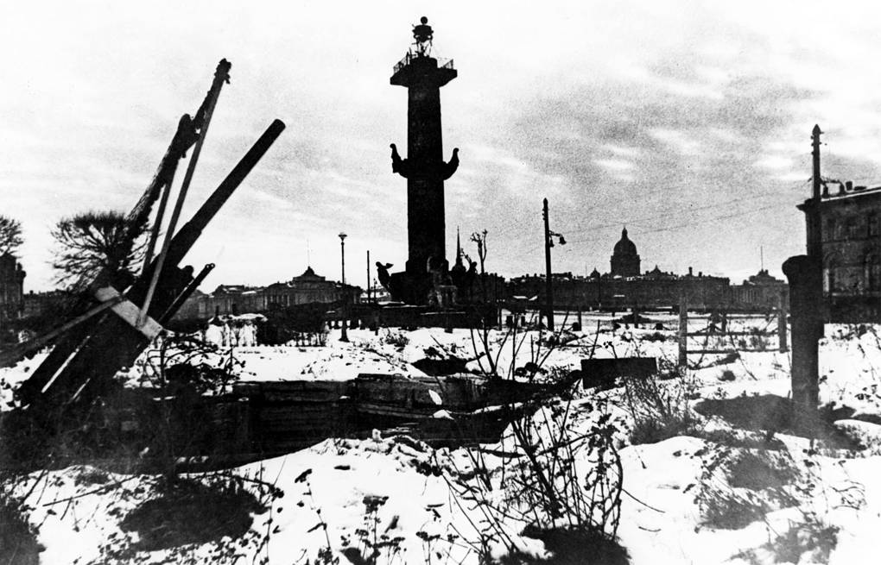
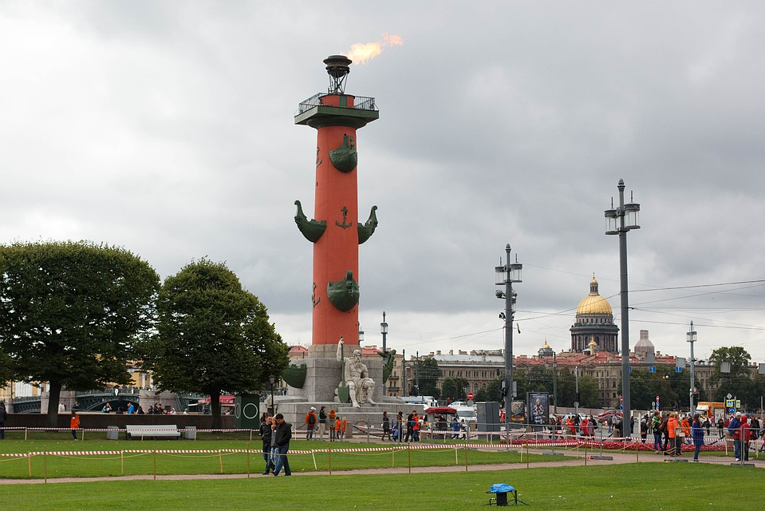
Ростральная колонна
Ленинградцы не желали сдаваться врагу и боролись за свой город всеми силами. Каждый день они вели тяжелую схватку со смертью, сражаясь за собственную жизнь.

Slide 9
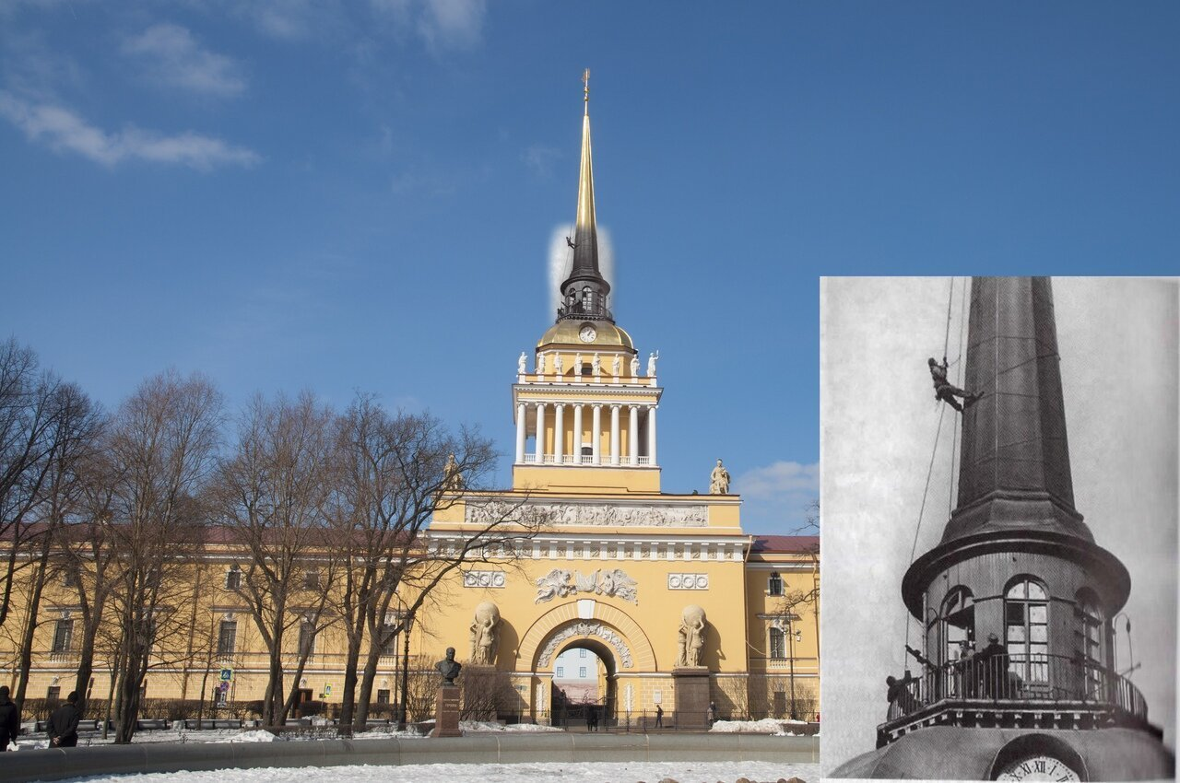
адмиралтейство
Для сооружения защитной маскировки шпиль Адмиралтейства бригады альпинистов закрыли парусиновым чехлом. Благодаря маскировке куполов и шпилей немцы "потеряли" свои артиллерийские "привязки"

Slide 10
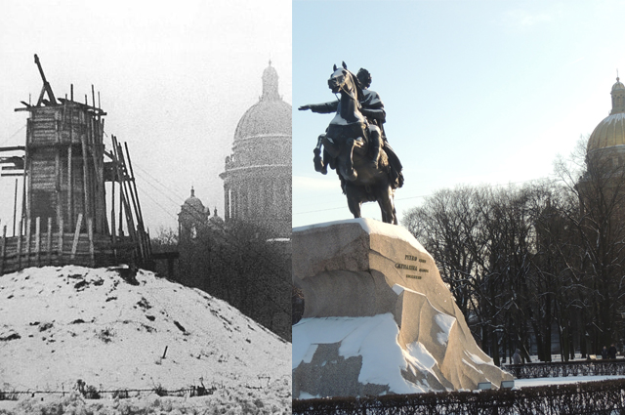
Памятник Петру I медный всадник
Медного всадника хотели снять с постамента и опустить на дно Невы, но потом вспомнили легенду о словах самого Петра, что, пока он стоит на месте, город взят не будет. Знаменитый памятник был закрыт деревянными щитами и обложены мешками с песком.

Slide 11
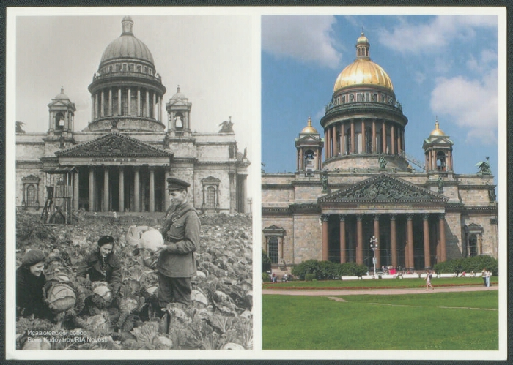
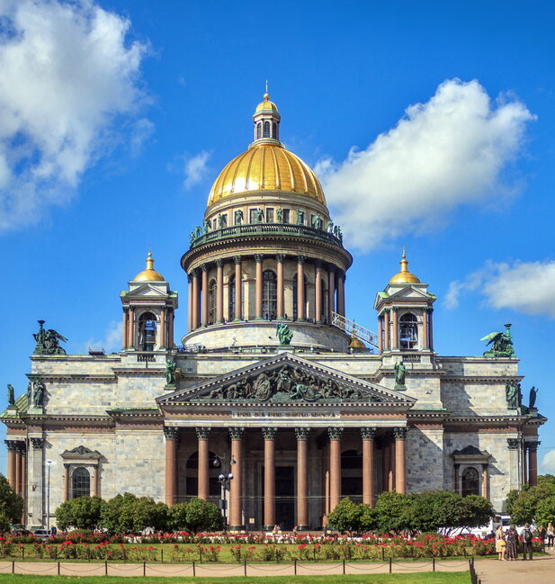
Исаакиевский собор
Купол собора покрасили маскировочной краской одним из первых в городе, но несмотря на это собор получил значительные повреждения от бомбардировок. Перед собором был организован огород.

Slide 12
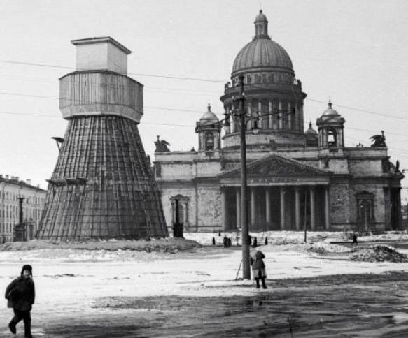
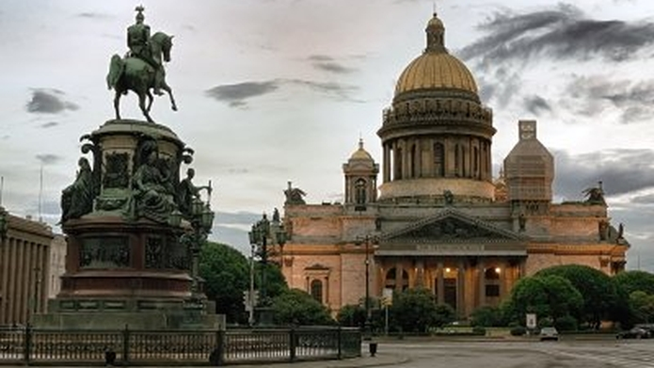
Исаакиевская площадь памятник Николаю I
Памятник Николаю I был обложен мешками с песком и зашит досками.

Slide 13
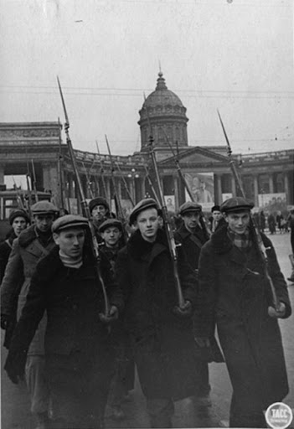
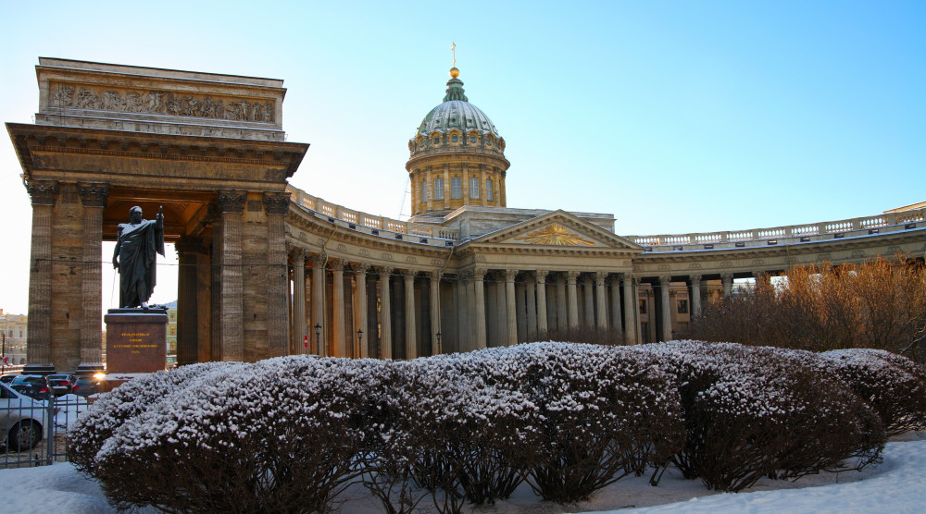
Казанский собор
Некоторые памятники русским полководцам, например Кутузову на Казанской площади - специально оставили не укрытым для поднятия патриотического духа населения.

Slide 14
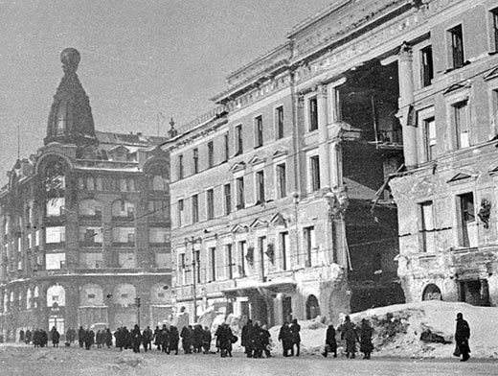
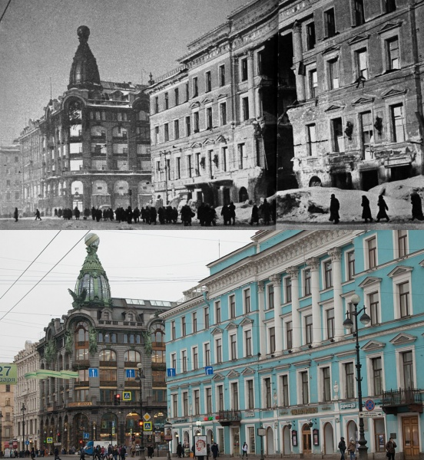
Станция Метро «Невский проспект»
(выход на канал Грибоедова) дом компании Зингер
Основные удары фашисты направили на город Ленинград, чтобы стереть его с лица земли.

Slide 15
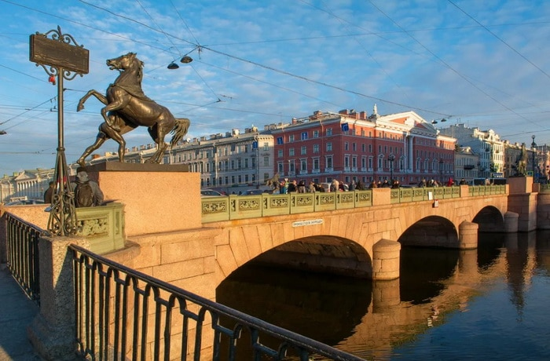
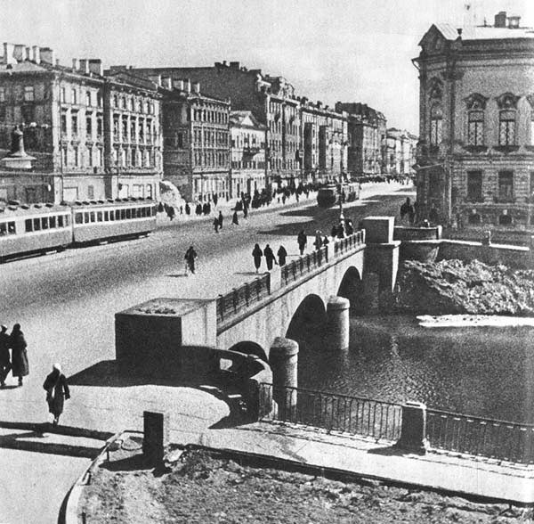
Аничков мост
Для спасения бронзовых коней с Аничкова моста (Клодт) демонтировали и зарыли в землю.

Slide 16
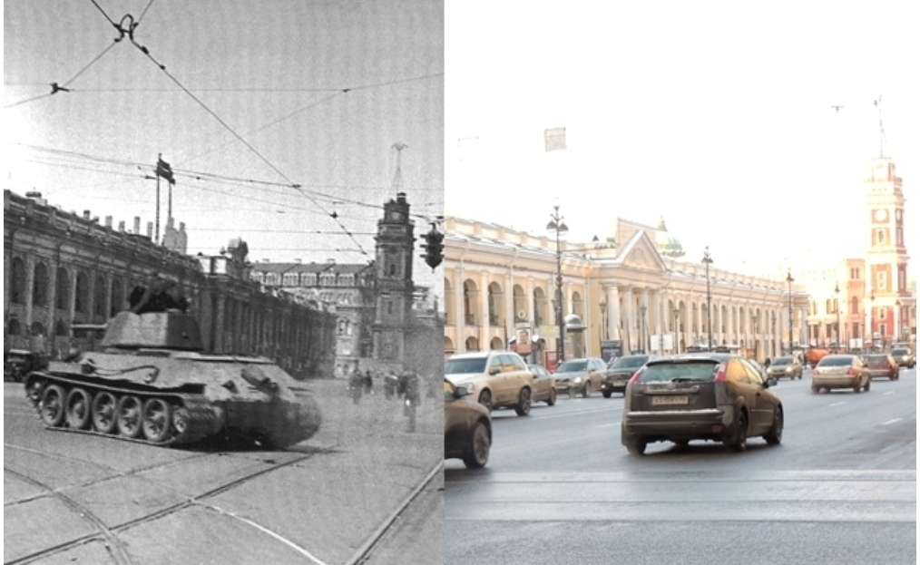
Угол садовой улицы и невского проспекта
Всё дальше вглубь времён уходят события Великой Отечественной войны, и потому наша с вами задача – сохранить в памяти и в сердцах историю своей страны, своего народа.

Slide 17
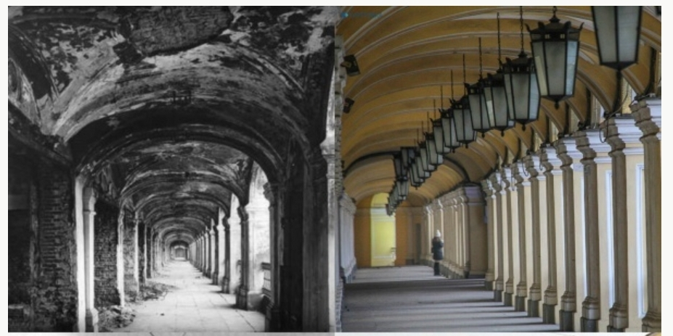
Садовая линия гостиного двора
В тяжелейшее время блокады Ленинграда жители города сплотились вокруг вечных ценностей. Спасение памятников блокадного Ленинграда для многих стало целью, помогавшей выжить в условиях голода и смертельной угрозы.

Slide 18
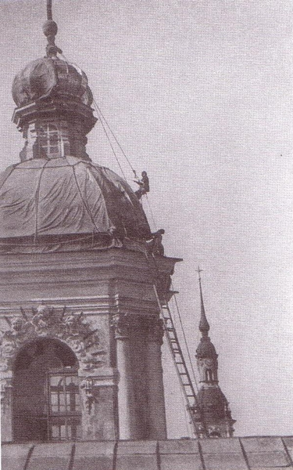
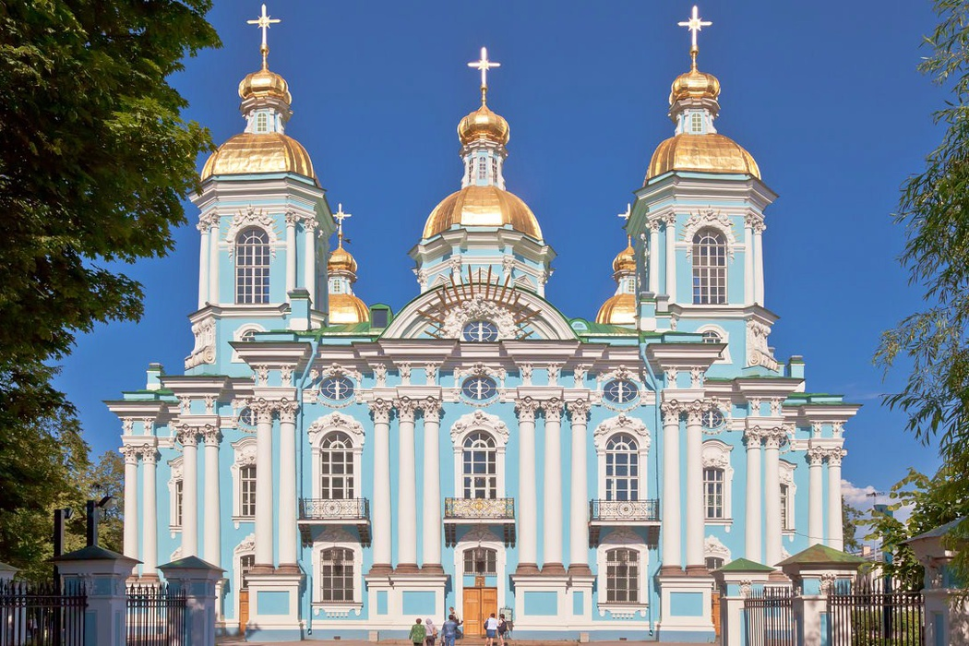
Свято-Никольский храм
Главный купол Никольского морского собора альпинисты затянули маскировочными чехлами.

Slide 19
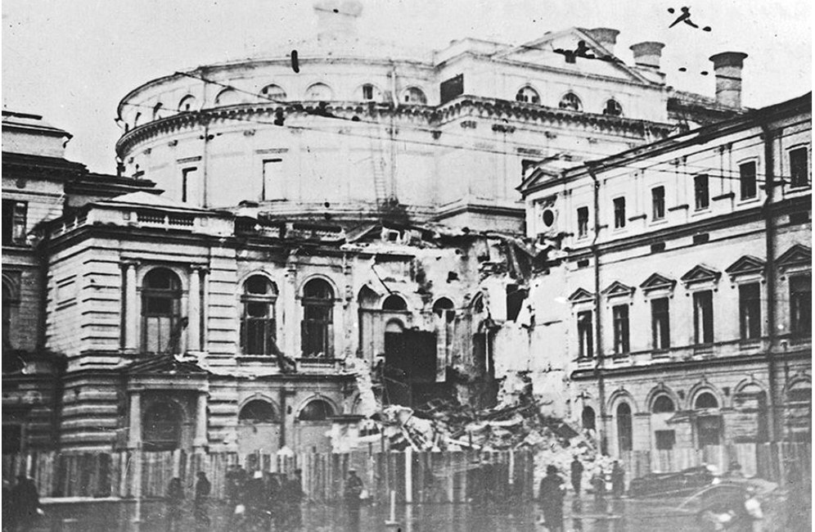
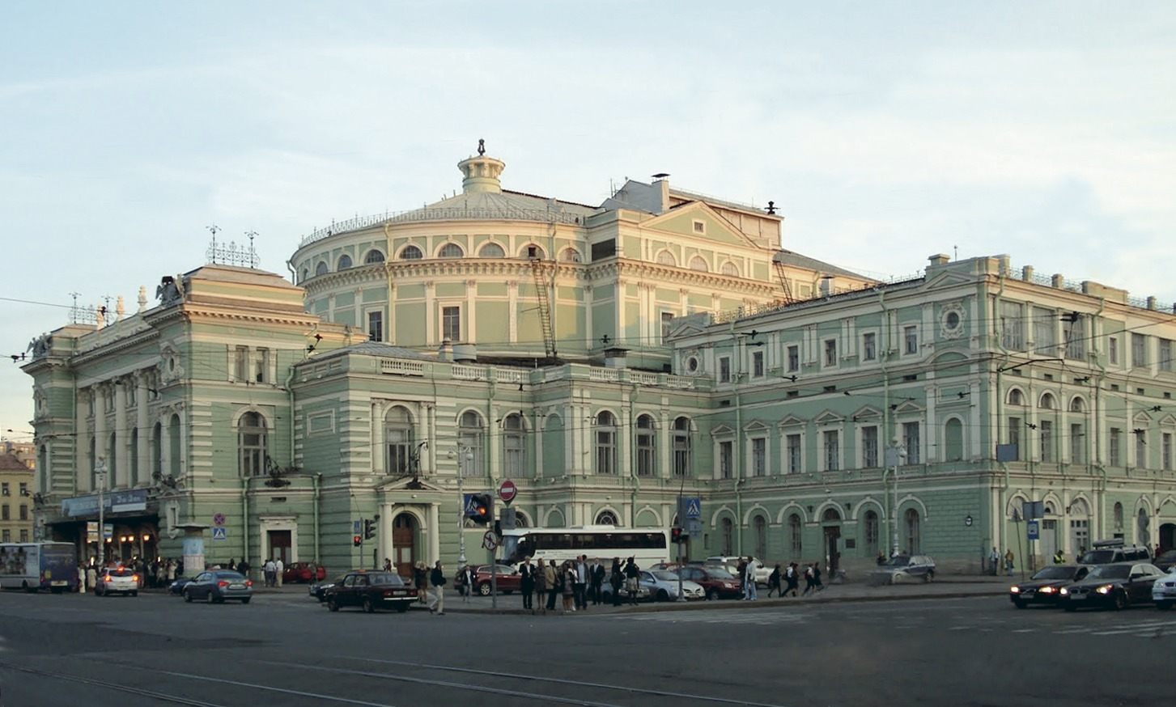
Мариинский театр
Фашисты говорили, что Москва – это сердце России, а Ленинград ее душа. Как человек не может жить без души, так и страна потеряет свой боевой дух, когда лишится Ленинграда.
Но у них ничего не получилось!

Slide 20
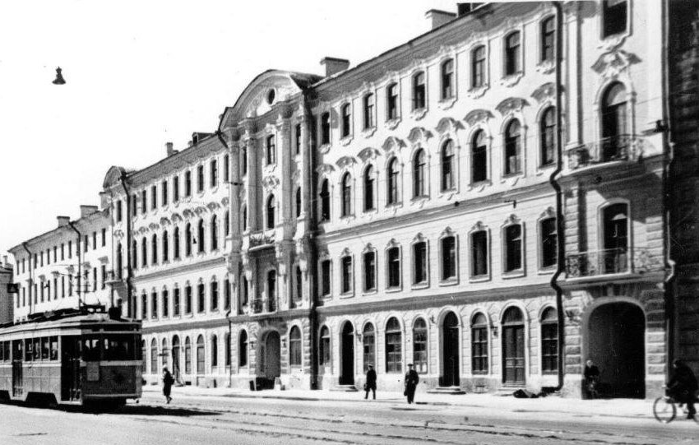
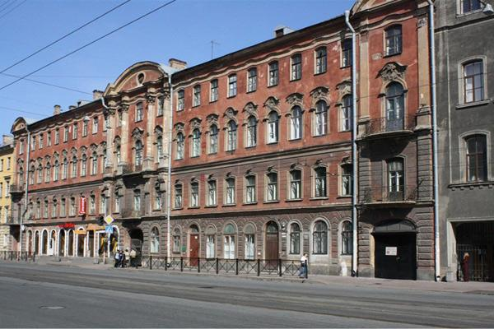
Здание детского сада №131 ранее комплекс домов рода ТАРАСОВЫХ
Современные дети разделены во времени с непосредственными участниками Отечественной войны уже тремя поколениями.
Каждое последующее поколение знает о войне все меньше и меньше. Вот именно поэтому, мы вновь и вновь возвращаемся к этой теме. Она актуальна, как никогда!

Slide 21
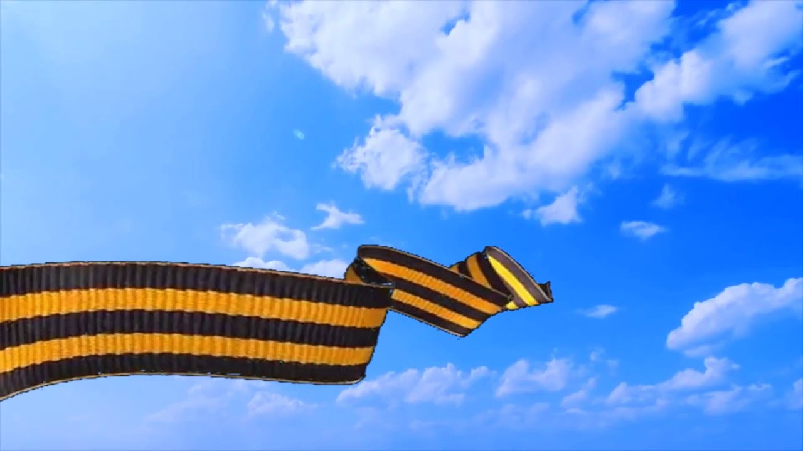
Пока живем – помним!!!
Когда говорят о войне в Ленинграде, часто вспоминают мужество и героизм защитников города, нечеловеческие условия, в которых жили и трудились люди. Эта война продемонстрировала не только чудеса мужества, стойкости, героизма, она показала чудеса человеческого духа.
Благодаря любви ленинградцев к своему городу, к великой истории прошлого спасены тысячи исторических памятников.
Люди Ленинграда, вы - герои!
Подвиг ваш бесценен на века!

